Slide 1
Innovation Technologique
Quelques exemples du CES 2021
Hélène Mazourine 2 Avril 2021

Slide 2
Innovation technologique
Quelques exemples du CES 2021
CES:
Le Consumer Electronics Show est devenu le plus important salon consacré à l'innovation technologique en électronique grand public. Il se tient annuellement début janvier à Las Vegas dans le Nevada et il est organisé par la Consumer Technology Association.
Cette année, le salon était 100% virtuel .

Slide 3
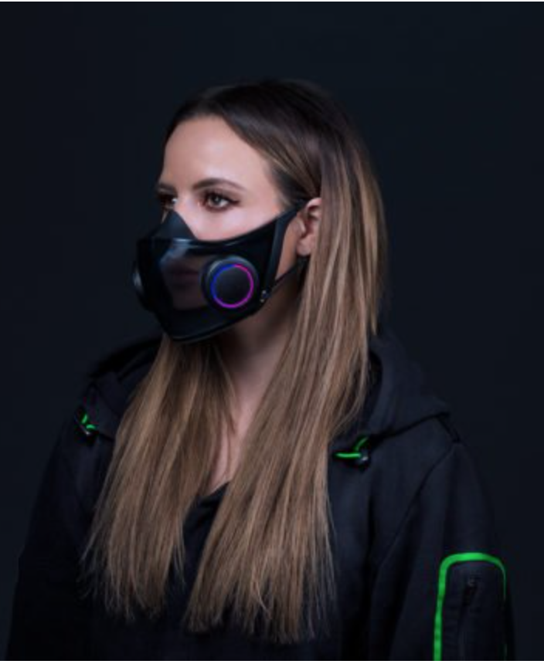
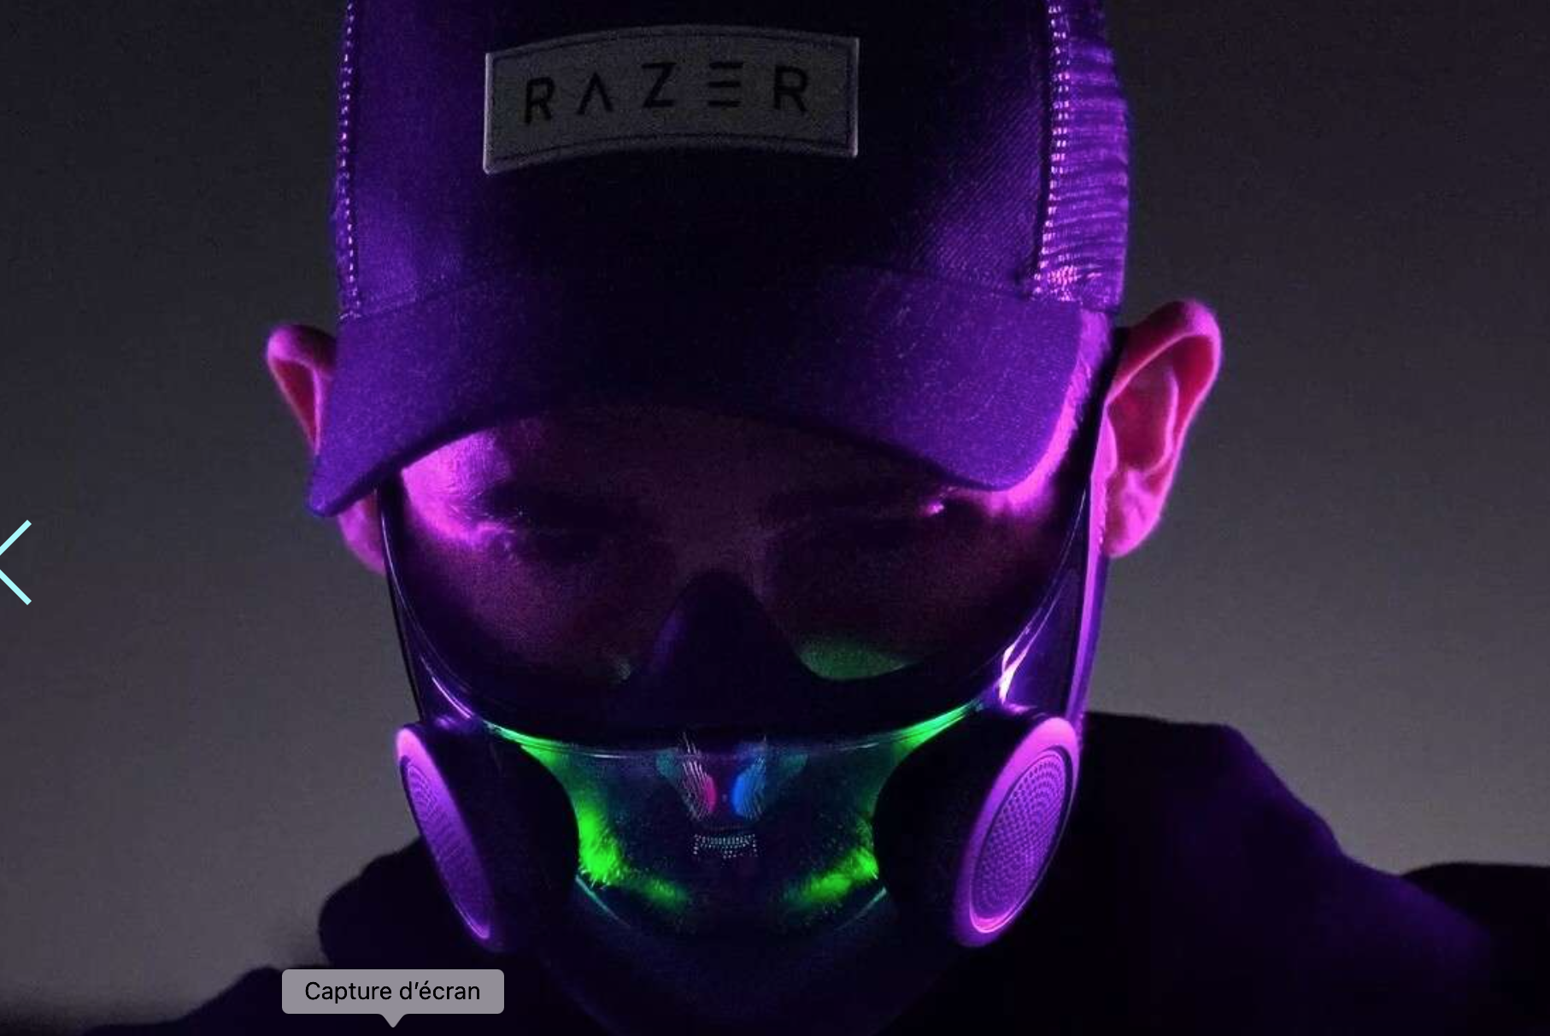
The Hazel project
The ultimate FFp2 mask from Razer
Masque avec une visière transparente pour rendre visible le visage, en matière recyclable.
2 ventilateurs qui permettent d’évacuer la buée avec philtres FFp2 purificateurs d’air
Les ventilateurs sont cerclés de LED Chroma RGB offrant des millions de couleurs, pour le style et pour que le visage reste visible par faible luminosité (afin d’aider les malentendants qui lisent sur les lèvres)
il est aussi doté d’un système de micros et d’un petit amplificateur pour améliorer le son de la voix
Il est fourni avec un boitier qui permet de le recharger sans fil, et est doté de lampes UV pour stériliser le masque pendant qu’il charge.
Ce masque devrait être commercialisé en Avril 2021, son prix n’a pas encore été communiqué

Slide 4
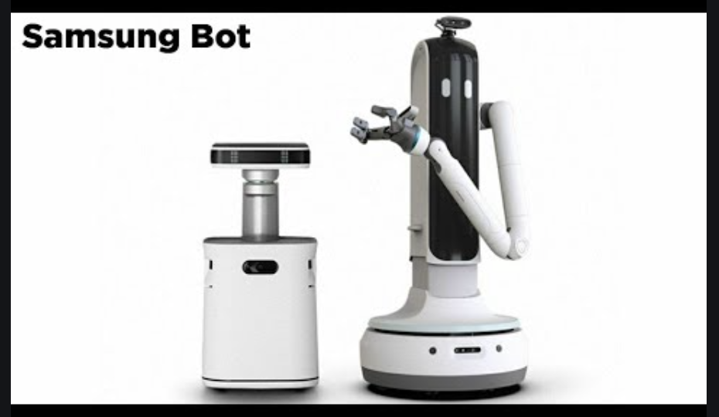
Bot Andy
Samsung
Cette année Samsung a présenté 3 robots, un assistant personnel roulant, un aspirateur intelligent et Bot Andy: un veritable valet personnel capable de faire le ménage et de faire le service dans la maison.
L'appareil utilise l'intelligence artificielle pour reconnaître la forme et la matière des objets afin de les manipuler correctement (peut reconnaitre la porcelaine, le cristal etc...) Il est capable de remplir le lave-vaisselle, mettre la table, ranger le linge sale, verser un verre de vin ou encore ranger les courses.
Samsung Bot Handy est encore en développement, et la firme n'a annoncé aucune date de sortie éventuelle.

Slide 5
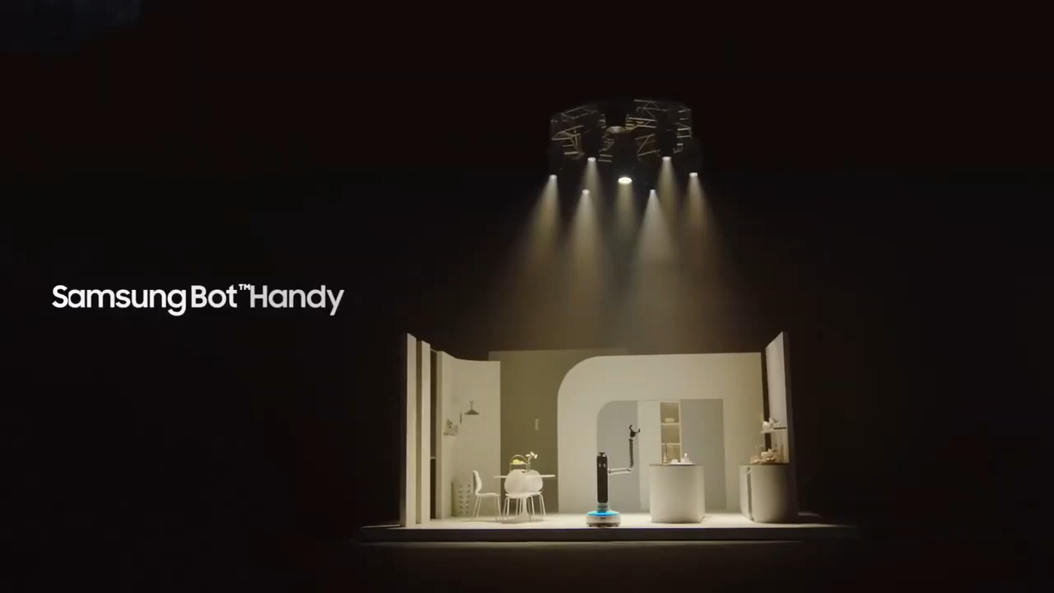

Slide 6
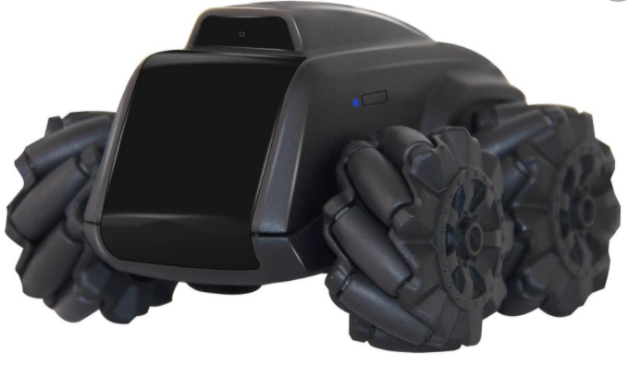
Morebot Scout
Morebot
Moorebot Scout, un robot autonome, doté d'intelligence artificielle, qui “permet de surveiller, de découvrir et d'explorer la maison ».
De petite taille et doté d’une camera nocturne, le robot peut être guidé à distance dans tous les espaces de la maison.
La conception permet aux utilisateurs, enfants et adultes, sans formation informatique nécessaire, de créer leurs propres applications. En utilisant Scratch, un langage de programmation visuel basé sur des blocs, que beaucoup de collégiens apprennent aujourd'hui à maitriser, de nouvelles fonctionnalités peuvent être facilement créées.
Le Moorebot Scout fournit également un code source ouvert, permettant aux programmeurs de développer et de mettre en œuvre des fonctions d'IA plus sophistiquées. Il est même possible de concevoir et d'imprimer en 3D des outils d'extension qui peuvent être attachés à Scout, comme des bras robotisés, un tueur de germes à UV, un distributeur de friandises pour animaux etc…
Le petit robot Moorebot Scout sera disponible à la vente au prix de 149 dollars sur Amazon et sur le site web de Moorebot en avril 2021.

Slide 7
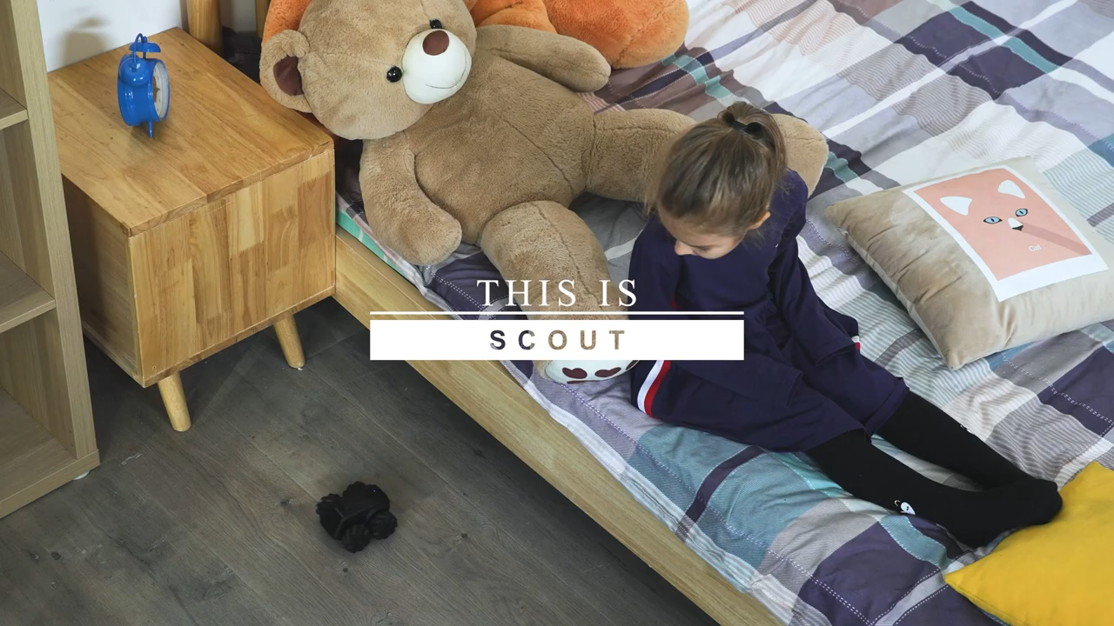

Slide 8
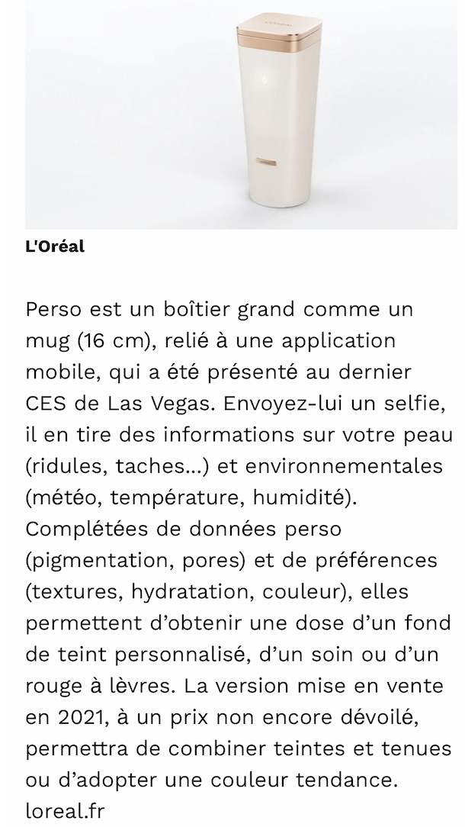
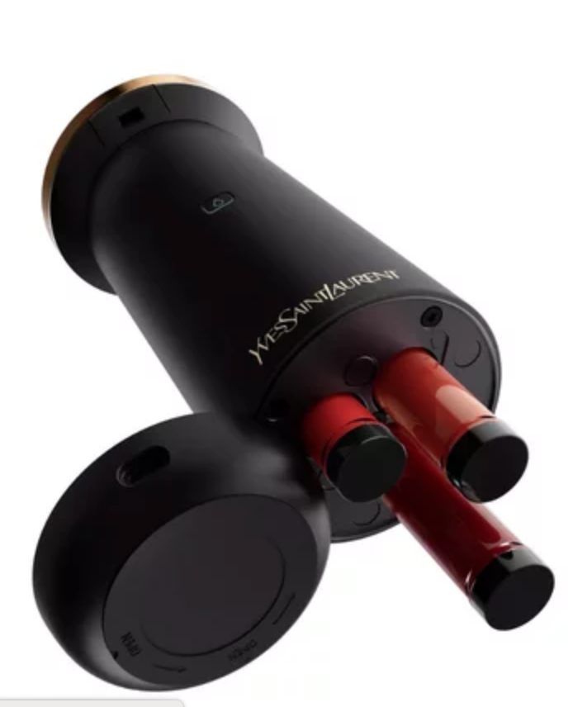
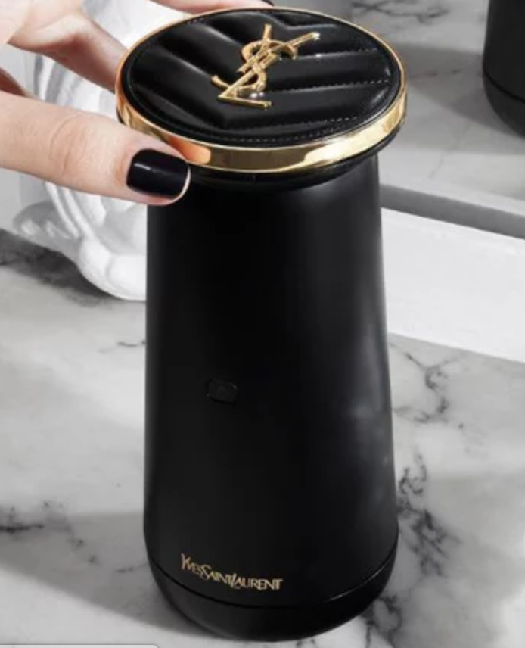
Perso
L’Oréal
L’Oréal a dévoilé Yves Saint Laurent Beauté Rouge Sur Mesure Powered by Perso, le nec plus ultra en matière de personnalisation des couleurs de rouges à lèvres.
PRIX:
Le Perso de L'Oréal sera dans un premier temps disponible aux États-Unis uniquement au prix de 299 dollars et chaque cartouche est vendue seule à 100 dollars.
La technologie Perso permet également de créer des formules personnalisées pour les soins de la peau et le fond de teint. Ces fonctionnalités seront lancées plus tard en 2021.

Slide 9


Slide 10
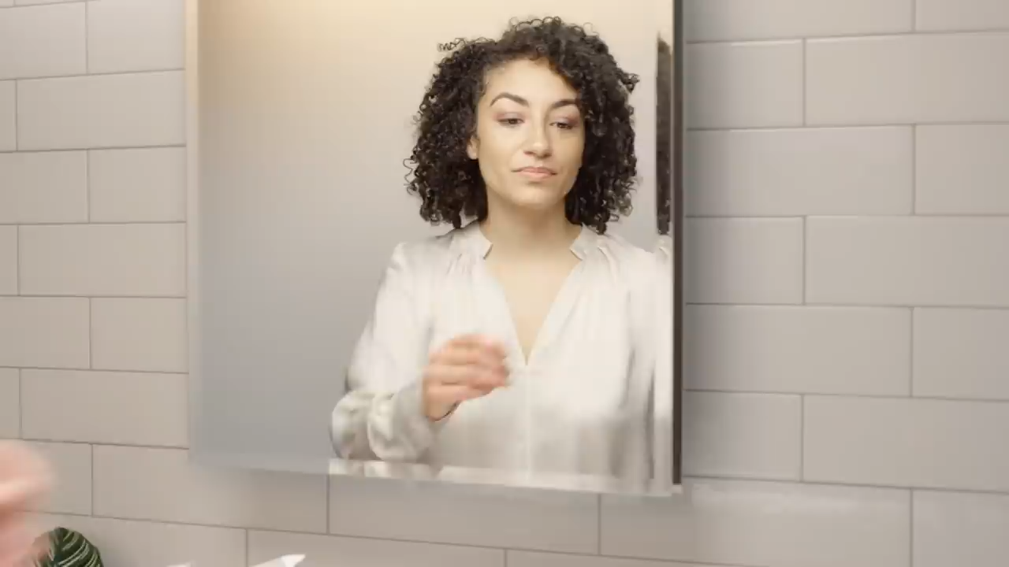

Slide 11
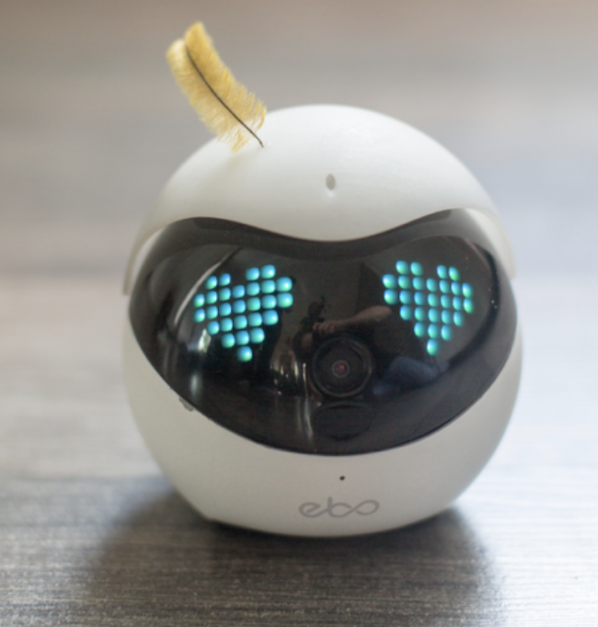
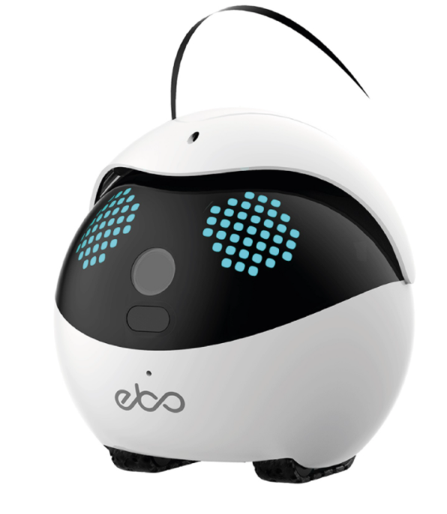
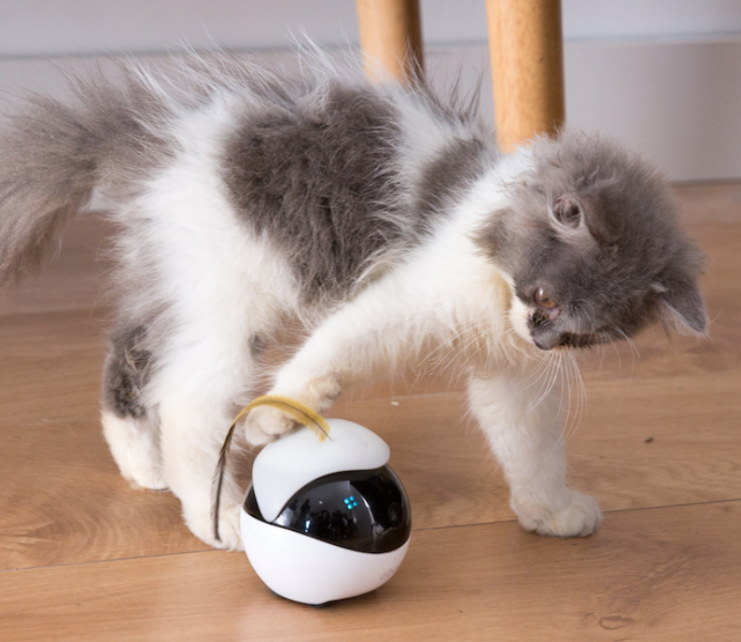
Ebo, l’ami des chats
Huby
Et pour finir, un peu de mignonnerie!
Ce robot n’était pas présenté au CES 2021, mais il est mignon…
prix : 239 euros

Slide 12
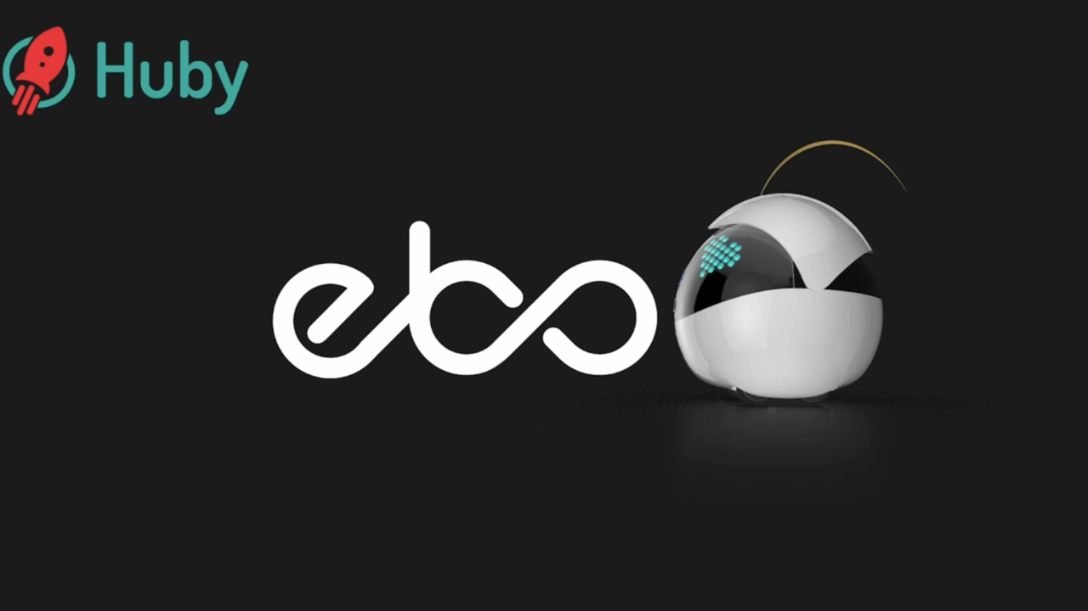

Slide 13
Merci beaucoup!

